Slide 1
Sistemas de Inteligencia Artificial
Redes Neuronales
Azar – Hegouaburu - Santos

Slide 2
Temas a desarrollar
Problemas a resolver
Implementación
Entrenamiento
Resultados
Conclusiones

Slide 3
Problema a resolver

Slide 4
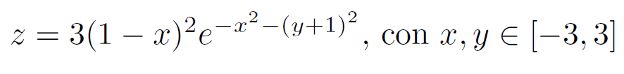
Problema a resolver
Implementar una red neuronal multicapa que aprenda la siguientes función:

Slide 5
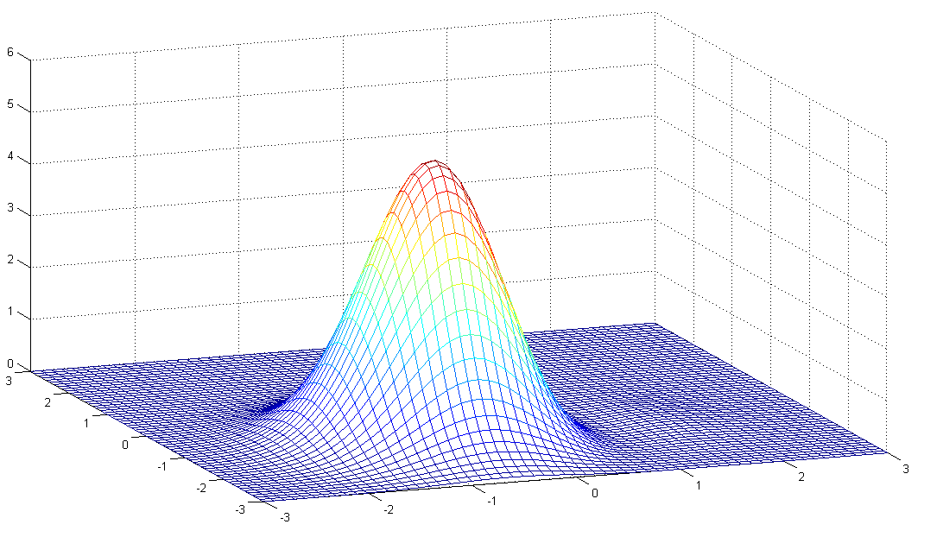
Problema a resolver

Slide 6
Implementación

Slide 7
Implementación
Red neuronal con 2 entradas y una salida.
Implementado en MatLab
Código fácilmente adaptable para distintas arquitecturas.

Slide 8
Implementación (Mejoras)
Eta adaptativo
Cuando se da un mal paso, se hace rollback, y se reduce el learning rate geométricamente.
Cuando se dan varios buenos pasos seguidos, el learning rate aumenta en una constante.

Slide 9
Implementación (Mejoras)
Momentum
Al calcular la variación en los pesos para el paso N, se suma el factor de Momentum multiplicado por la variación en los pesos para el paso anterior.
Reduce las caídas en mínimos locales y valles planos de la superficie de costo.
Aumenta el learning rate efectivo, sin generar oscilaciones.

Slide 10
Entrenamiento

Slide 11
Entrenamiento
Primeras aproximaciones
En primer lugar, se utilizó una grilla de patrones uniforme para el aprendizaje de la red. Esto generó errores de generalización inaceptables.
Si se aumentaba la densidad de puntos, al ser un grillado regular, se generaba una gran cantidad de patrones con el consecuente aumento en el tiempo de procesamiento.

Slide 12
Entrenamiento
Mejoras
Se generó un conjunto de patrones de entrenamiento donde se aumentaba la probabilidad de aparición cerca del pico.
El total de patrones utilizados en esta etapa es de aproximadamente 140.
Con este criterio, se redujeron considerablemente los errores de generalización y el tiempo de aprendizaje.

Slide 13
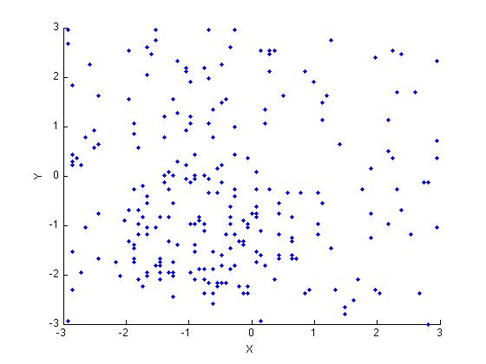
Entrenamiento
Mejoras
Distribución de los patrones de entrenamiento

Slide 14
Entrenamiento
Normalización de las entradas
Para que el conjunto imagen de la función de transferencia de la red coincida con la imagen de la función a aprender, se decidió normalizar el rango de valores que toman las salidas.
Esto permitió que la red pudiera aprender la función correctamente.

Slide 15
Resultados

Slide 16
Resultados
Metodología de prueba
Se setea la semilla para que la función rand genere una misma secuencia de pesos iniciales aleatorios entre 0 y 1.
Se promedian los resultados con 3 valores de semilla distintos.
Se dejan fijos todos los parámetros, variamos uno (beta, alfa, eta), y se van comparando los resultados.

Slide 17
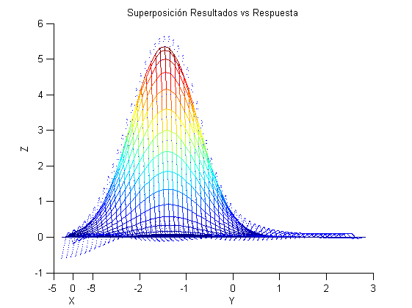
Resultados
ECM = 0.03
Beta = 0.3
Alfa = 0.5
Función = exponencial
Arquitectura:
[15 3 1]

Slide 18
Conclusiones

Slide 19
Conclusiones
Una vez realizadas las pruebas para las combinaciones de parámetros, se llegó a la siguiente configuración óptima para este problema:
  2 capas ocultas, con 10 y 6 neuronas.
  β = 0.3
  Factor de momentum (alfa) = 0.5
  η (inicial) = 0.5

Slide 20
Conclusiones
Con la configuración anterior, se lograron los siguientes resultados:
  Error cuadrático medio < 0.03
  Learning rate = 90 %
  Generalization rate = 92 %

Slide 21
Preguntas?

